Slide 1
Diverse and Specific Clarification Question Generation with Keywords
Advisor: JIA-LING, KOH
Source: WWW’21
SPEAKER: Rui Ze Fang
DATE: 2021/08/30

Slide 2
Outline
Introduction
Method
Experiment
Conclusion

Slide 3
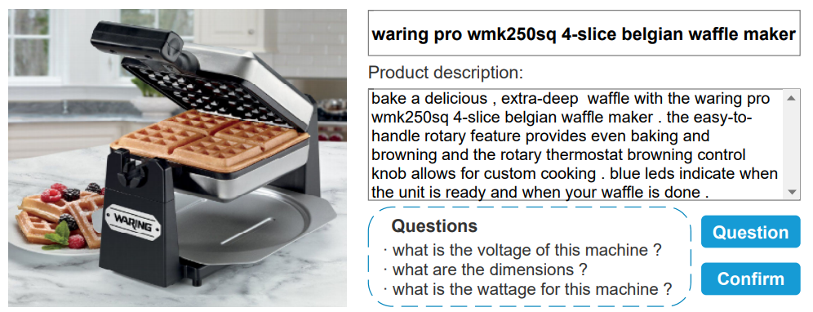
Purpose
context
question
Q1 answer: this machine is 110V.
answer
目的: 如何生成有效且可以更了解商品的問題

Slide 4
Previous work
生成
Questionl
<context,question,answer>
One context generate one question
<context,question>
One context generate many question
生成
Questionl
找出
keywordl

Slide 5
Contribution
Don’t need “answer”
One content generates multiple questions
More specific question

Slide 6
Outline
Introduction
Method
Experiment
Conclusion

Slide 7
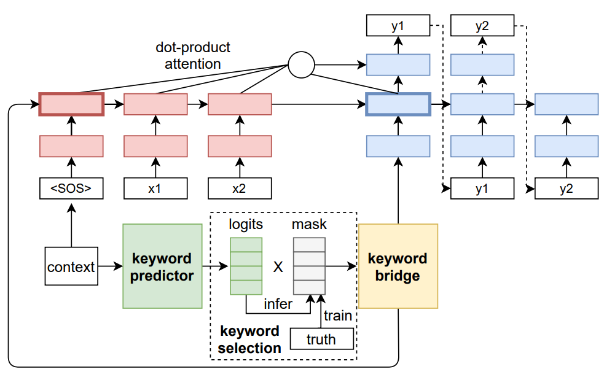
Framework

Slide 8
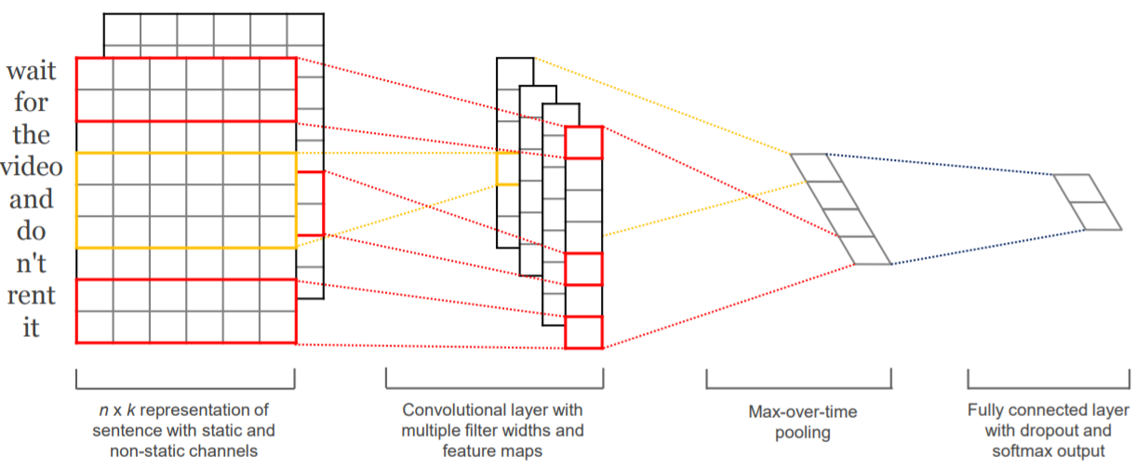
Keyword Prediction
Ground truth keywords:
問題中的名詞、形容詞、動詞
$$p_{n,c}$$
代表在長度為C的keyword dictionary與長度為N的ground truth keywords相同字(C= context keyword number)
Notes:
P代表程度為文本中keyword的機率值，而其中名詞.動詞.形容詞總和字數為C

Slide 9
Keyword Conditioned Generation
在長度為C的keyword dictionary內每個keyword的機率值
Keyword Selection
$$\left[\begin{matrix}0.2 \\ 0.7 \\ 0.3\end{matrix}\right]$$
$$\left[\begin{matrix}−100 \\ 1 \\ −100\end{matrix}\right]$$
C= 3
只取1個
在長度為C的keyword dictionary內遮掉那些不是被選上的keyword
p
z
Notes:
P波浪經過dropout和MLP的結果替換encoder第一個state和當作decoder初始輸入

Slide 10
Framework
$$\tilde{p}$$
$$\tilde{p}$$

Slide 11
Keyword Selection
1 2 3 4 5 6
Threshold
Sampling
Clustering
$$\left[\begin{matrix}0.1 & 0.2 & 0.3\end{matrix} \begin{matrix}0.5 & 0.7 & 0.8\end{matrix}\right]$$
Threshold = 0.5 => 4 , 5 , 6
Sampling : 先取前5名(2,3,4,5,6)，再從5個中隨機挑3個
1
Ncut(A,B)= $\frac{cut(A,B)}{assoc(A,V)}$ + $\frac{cut(A,B)}{assoc(B,V)}$ ,
Cut(A,B)= $\sum_{u\text{∈}A,v\text{∈} B}{value(u,v)}$, 計算兩個keyword中間的分數
Assoc(A,V)= $\sum_{u\text{∈}A,t\text{∈}V}{value(u,t)}$ , V: 代表全部的keyword
2
3
4
5
6
Notes:
Clustering會取前K機率高的再分群
分數可以是keyword間similarity 或再context內相隔字數

Slide 12
Seq-to-seq model
$$X_{t}$$
=GRU
$$X_{t−1}$$
$$C_{t}$$
$$X_{t−1}$$
$$X_{t}$$
$$Y_{t−1}$$
$$X_{1}$$
$$Y_{1}$$
$$Y_{t}$$
=GRU
$$y_{t}$$
$$Y_{t}$$
$$\tilde{p}$$
encoder
decoder
$$y_{t}$$
$$y_{t}$$
Notes:
F = GRU

Slide 13
Attention-based ($C_{t}$)
$$C_{t}$$
$$X_{s}$$
$$X_{1}$$
$$X_{2}$$
$$Y_{t}$$
$$X_{s}$$
$$Y_{t}$$
$c_{t}$ = ($\sum_{s=1}^{N}{X_{s}}$*$a_{t}(s))$ / N
$$X_{s^{′}}$$
$$Y_{t}$$
$$X_{s}$$
$$Y_{t}$$
=${ X}_{s}^{\text{T}}$ $Y_{t}$

Slide 14
Outline
Introduction
Method
Experiment
Conclusion

Slide 15
Dataset
 | Training | Validation | Test | Questions per description
Amazon Home & Kitchen | 19,119 | 2,435 | 2,305 | 3-10

Slide 16
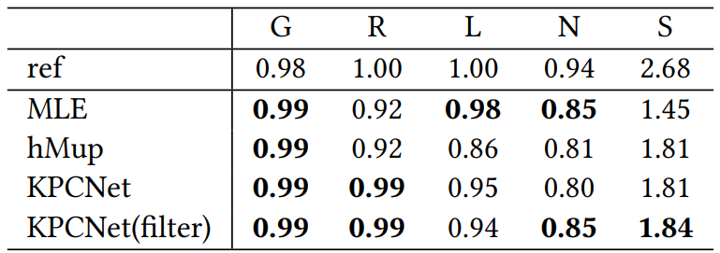
Experiment – one question
Penalty = $\frac{chunks}{unigram_matched}$
[0-4]

Slide 17
Experiment – group of questions
Deduplicated:
Generate 6 question but add top generation.
剩下的問題會與這1個問題計算Jaccard similarity ，當值<0.5也會被挑選
發現作Deduplicated步驟後，全部的Avg BLEU下降
Notes:
hMup 為高diversity但Avg BLEU很低

Slide 18
Beam Search
取前3機率高的字
Aa
Ab
Birds fly over …
Several birds fly …
A flock of birds …
A
Ac
Ba
B
Bb
Bc
C
Ca
Cb
Cc
分別再取前3機率高的字形成組合
最後取所有組合中前3高者

Slide 19
Diverse Beam Search
Notes:
每一組的光束寬度為2組。讓與組之間保持不同的性，並且從t-1到t時刻，不斷的減少搜索空間（像光束搜索一樣）。同時這塊有一個實現細節，如圖所示，對​​於t=4時刻，我們先對第一組輸出y（t=4），然後我們開始對第二組輸出y（t=4），但是第二組y（t=4）的得分第二組之前的（t=3），也可以讓其與第一組的相似程度。以此類推，在t=4時刻對於第三組的輸出，我們從上圖到它的分數的分標準。這裡對於它的不同項的計算採用的方法是漢化多樣性，這個理解起來很簡單，比如某個時刻可能輸出的詞在上面的出現過，我們就打這個詞的出現-1 ，如果這個時刻可能輸出的詞在上面組沒有出現過，我們就對這個詞的不懲罰。

Slide 20
Experiment – group of questions
Notes:
Useful(去掉文法錯誤,不相關,沒有邏輯的問題)和語意相同的問題
Redundant(去掉文法錯誤,不相關,沒有邏輯的問題-useful)
MLE比較保守生成(S較低)較容易問到差不多的問題(R高)
beam較容易受制於keyword而生成差不多的問題，使用divbeam可減輕這缺點
Cluster在useful和總體得到較高的效果

Slide 21
Experiment
Notes:
MLE生成的問題較無多樣性

Slide 22
Conclusion
improve the specificity of the questions, promote better group-level diversity
keywords provided showed strong performance
Future works
may include utilizing richer external knowledge to improve the keyword prediction
solutions for the occasionally illogical generations

